Slide 1
COORDINACIÓN GENERAL DE SERVICIOS PUBLICOS MUNICIPALES DIRECCION DE MANTENIMIENTO DE VIALIDADES Y PAVIMENTOS INFORME SEMANAL DE ACTIVIDADES SEMANA DEL DE 21 AGOSTO AL 25 DE AGOSTO DEL 2017
FCO SILVA ROMERO: C. PASEO DE LOS LIRIOS ENTRE C. BANDERAS Y C. POTREROS, C. ORIVADA UNION ENTRE C. INDEPENDENCIA A. UNION.
EL VERGEL: C.DEPORTES ENTRE C. JUAN DE LA BARRERA Y C. CARDENAL,C.RIO AMAZONAS EN SU CRUCE CON RIO BALSAS.
SAN MARTIN DE LAS FLORES DE ARRIBA: C. CUAHTEMOC AL CRUCE CON LA C . ÁLVARO OREGON.
SAN PEDRITO: C. AZCAPOZALCO ENTRE C. POZA RICA Y PETRÓLEOS MEXICANOS Y POZA RICA.
TOLUQUILLA:C. 20 DE NOVIEMBRE AL RUCE CON CALLE HERRERA Y CAIRO, C. GLEZ GALLO AL CRUCE CON CALLE HERRERA Y CAIRO, C.GLEZ GALLO AL CRUCE CON C.VICENTE GUERRERO, C. ARROYO CHICO AL CRUCE CON C. MORELOS.
BACHEO EN EMPEDRADO

Slide 2
COORDINACIÓN GENERAL DE SERVICIOS PUBLICOS MUNICIPALES DIRECCION DE MANTENIMIENTO DE VIALIDADES Y PAVIMENTOS INFORME SEMANAL DE ACTIVIDADES SEMANA DEL DE 21 AGOSTO AL 25 DE AGOSTO DEL 2017EL 2017
BACHEO ASFALTO CALIENTE
LOS CANTAROS: AV. ALBA.
PARQUES DE SANTA CRUZ : C. SANTA GERTRUDIS
LAS JUNTAS:C. JUAN DE LA BARRERA Y JIMENEZ .

Slide 3
COORDINACIÓN GENERAL DE SERVICIOS PUBLICOS MUNICIPALES DIRECCION DE MANTENIMIENTO DE VIALIDADES Y PAVIMENTOS INFORME SEMANAL DE ACTIVIDADES SEMANA DEL DE 21 AGOSTO AL 25 DE AGOSTO DEL 2017
MATERIALES UTILIZADOS Y M2 REPARADOS
ASFALTO CALIENTE : 60 TON
BACHEANDO UN TOTAL DE:452M
BACHEO EN EMPEDRADO:705 M

Slide 4
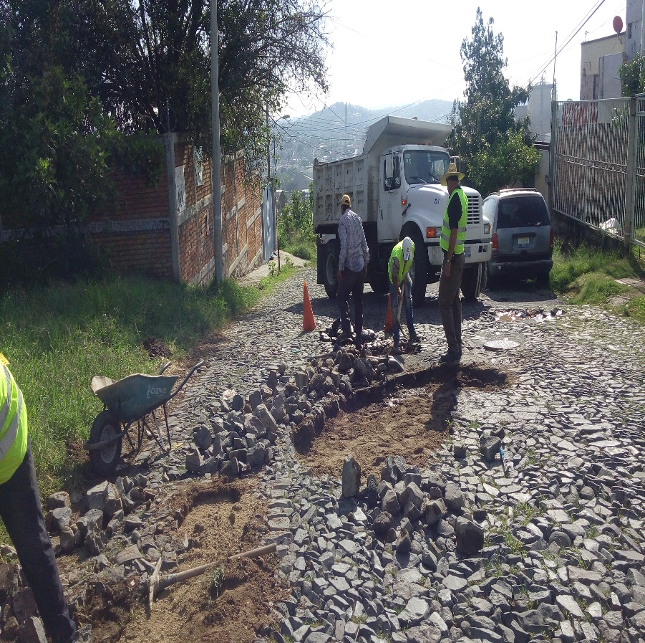
COORDINACIÓN GENERAL DE SERVICIOS PUBLICOS MUNICIPALES DIRECCION DE MANTENIMIENTO DE VIALIDADES Y PAVIMENTOS INFORME SEMANAL DE ACTIVIDADES SEMANA DEL DE 21 AGOSTO AL 25 DE AGOSTO DEL 2017
BACHEO EN EMPEDRADO

Slide 5
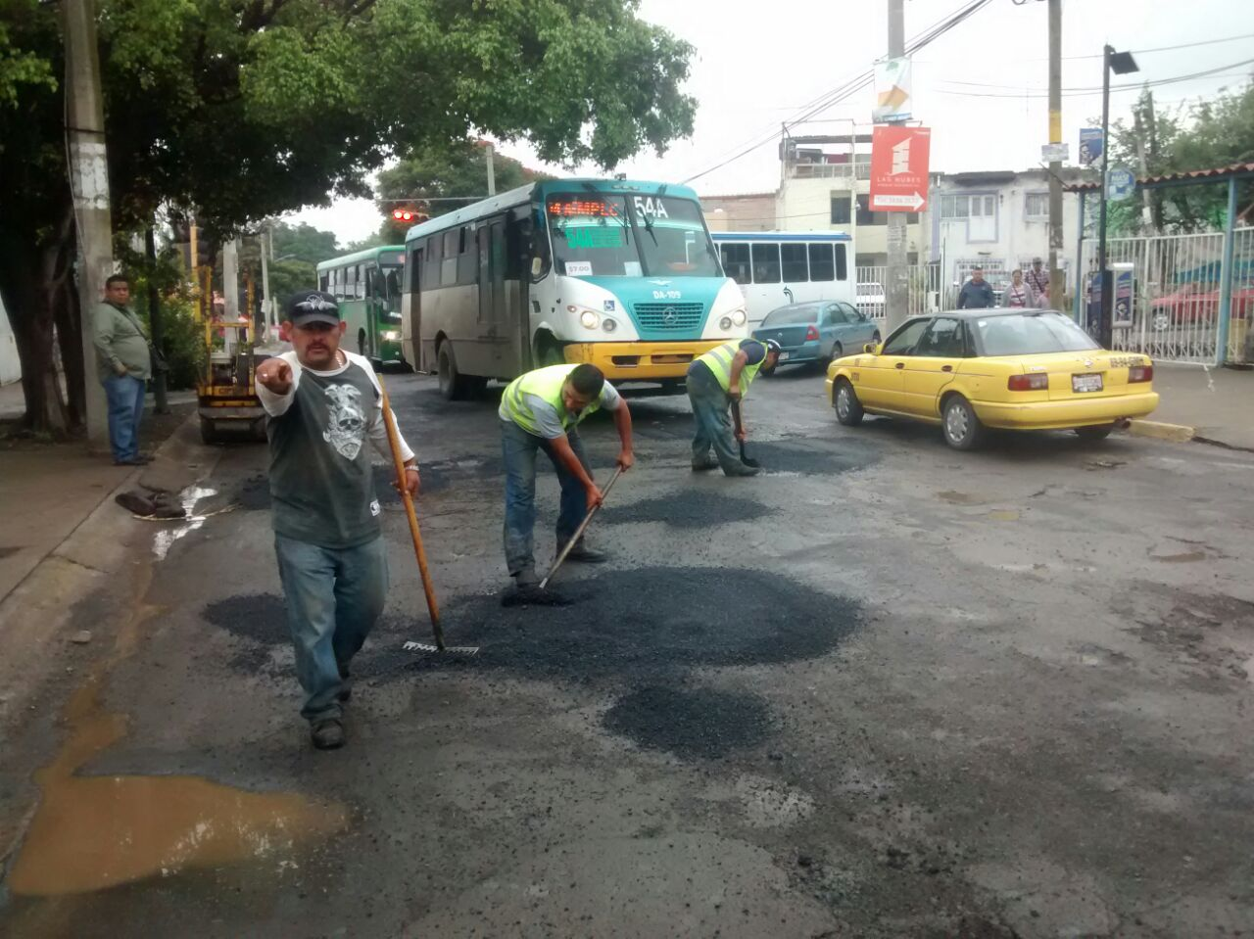
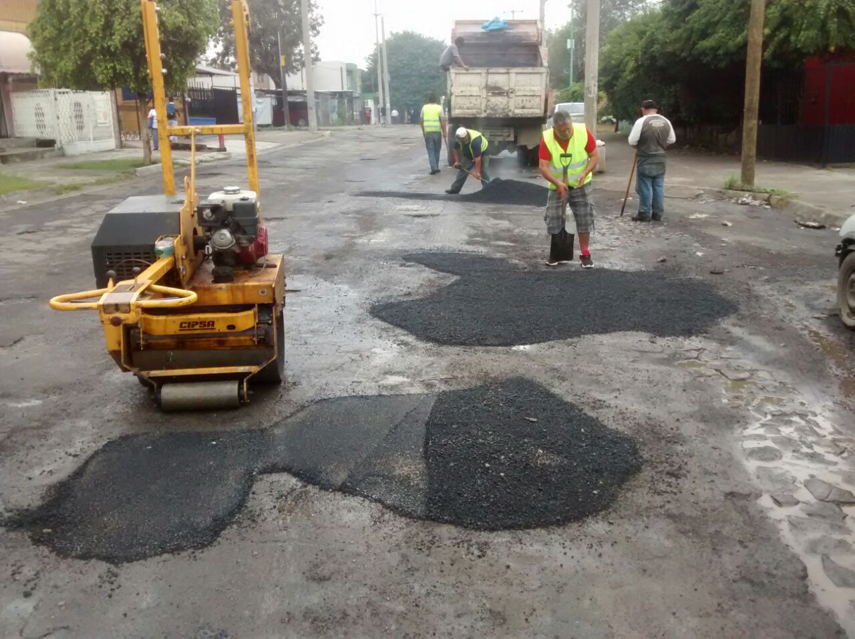
COORDINACIÓN GENERAL DE SERVICIOS PUBLICOS MUNICIPALES DIRECCION DE MANTENIMIENTO DE VIALIDADES Y PAVIMENTOS INFORME SEMANAL DE ACTIVIDADES SEMANA DEL DE 21 AGOSTO AL 25 DE AGOSTO DEL 2017DEL 2017
BACHEO EN ASFALTO CALIENTE

